Slide 1
Конструкция головы человека и её основные пропорции
Урок изобразительного искусства в 6 классе
Автор: Каяткина Ольга Владимировна
МАОУ СОШ №84
г. Челябинск, Челябинская область

Slide 2
Цель: Познакомить учащихся с закономерностями конструкции головы человека
Задачи: развивать наблюдательность, воспитывать эстетический вкус;
формировать умение находить красоту, гармонию, прекрасное во внутреннем и внешнем облике человека, активизировать познавательный интерес к окружающему миру и интерес к процессу обучения.
Оборудование: портретные эскизы людей разных возрастов, выполненные на классной доске зарисовки головы.

Slide 3
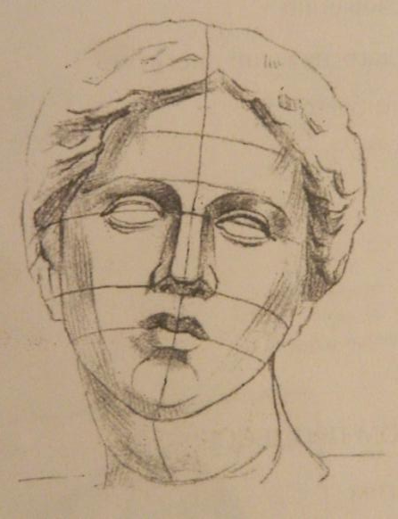
Пропорции головы человека
Пропорциями
называются размерные соотношения элементов или частей формы между собой.
В художественной практике существует известный метод
определения пропорций, называемый
визированием.

Slide 4
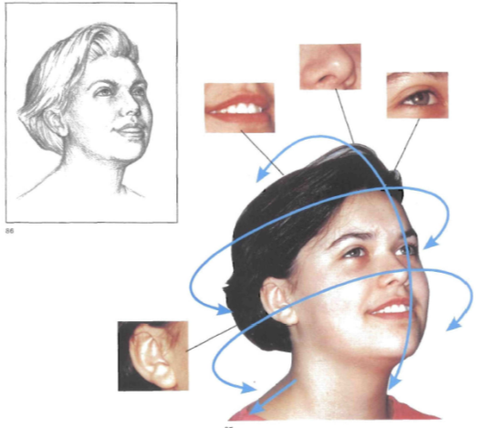
Чтобы научиться рисовать портрет , следует изучить части лица.

Slide 5
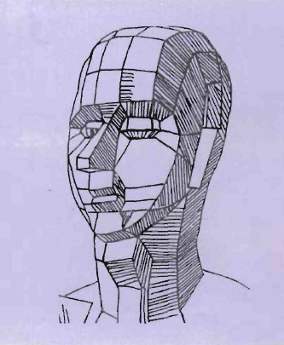
Голова в целом построена по принципу геометрических объемов и ее изображение состоит из комбинации усложненных геометрических тел.
А. Дюрер Аналитический рисунок построения головы человека

Slide 6
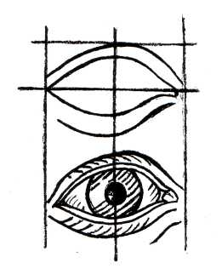
Как нарисовать глаза
Глаза играют очень важную роль в сходстве портрета с натурой. Начать рисовать глаз можно с его обобщённой формы, глазное яблоко имеет шаровидную форму). Поэтому, приступая к прорисовке глаз, нужно наметить глазные впадины, при этом помня, что они расположены не очень близко к носу. Расстояние между глазами равно длине самого глаза. Далее, наметив зрачок, начинаем прорисовывать веки.

Slide 7
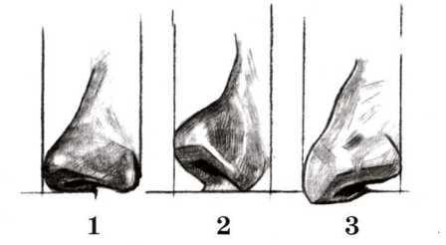
Рисуем нос
Рисуя нос, нужно сначала внимательно изучить его характерные особенности: носы бывают прямые (1), курносые (2) и с горбинкой (3).

Slide 8
Носы бывают длинные, короткие, узкие и широкие. Основание носа равно ширине глаза. Намечая нос, нужно помнить, что середина лицевой линии носа проходит через середину его основания и кончика.

Slide 9
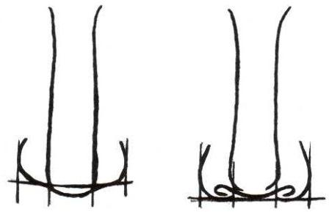
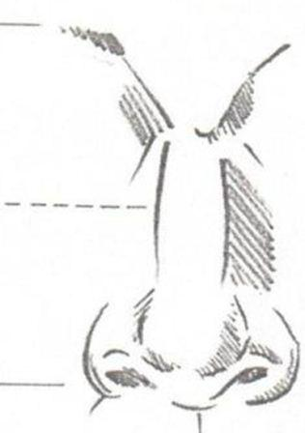
Схема рисования носа

Slide 10
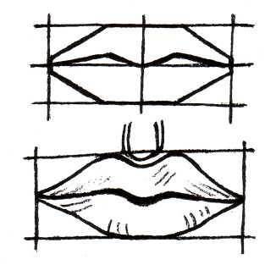
Рисуем губы
Прежде чем начать рисовать губы, нужно наметить среднюю линию рта (это линия, где верхняя губа соединяется с нижней), затем на этой линии определить длину и толщину губ (обычно нижняя губа более толстая, чем верхняя, но бывает, что они равны по толщине). Также нужно помнить, что рот находится ниже линии основания носа. Далее нужно начать обрисовывать очертания губ, стараясь передать их характерную форму (тонкие, толстые, средние, ровные по контуру или с изгибом на верхней губе).

Slide 11
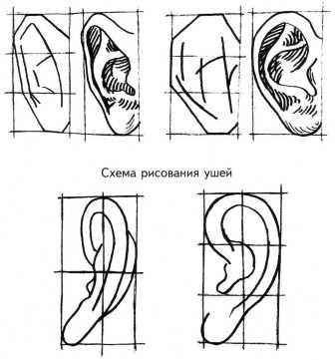
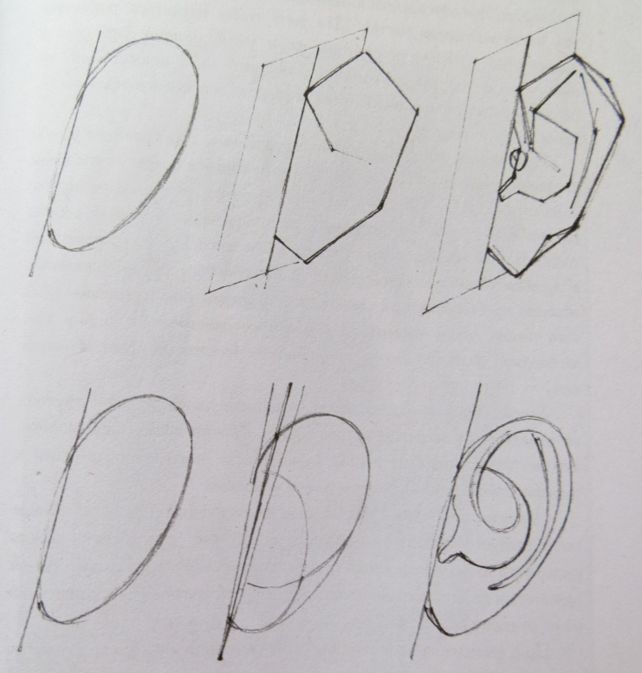
Рисуем уши
Уши обычно расположены на уровне от бровей до основания носа. Для того чтобы правильно наметить уши, нужно вычертить воображаемую ось уха, которая проходит параллельно линии носа. Далее намечают общую форму уха и прорисовывают детали.

Slide 12
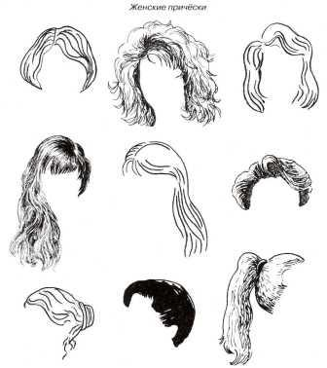
Рисуем волосы
Волосы красиво обрамляют голову и начинаются на середине расстояния от линии глаз до темени (верхней точки головы). Все причёски можно свести к наиболее типичным.

Slide 13
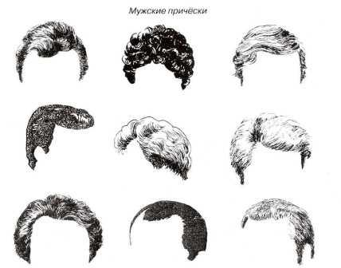

Slide 14
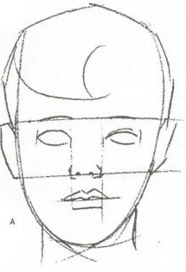
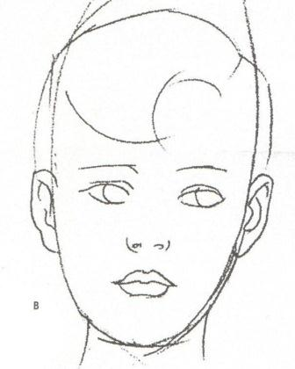
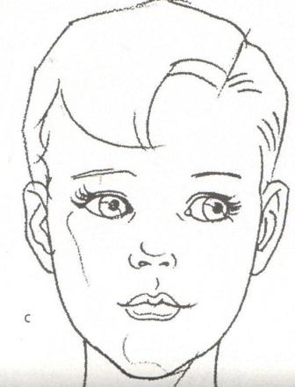
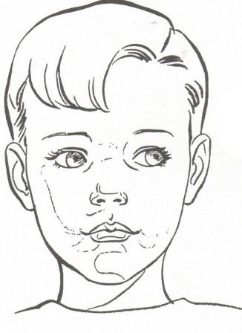
Практическая работа первый способ выполнения рисунка
Выполнить рисунок головы с различно соотнесёнными деталями лица (нос, губы, глаза, брови и так далее)

Slide 15
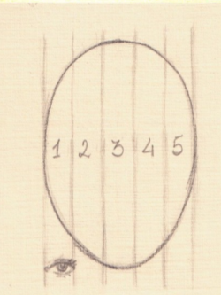
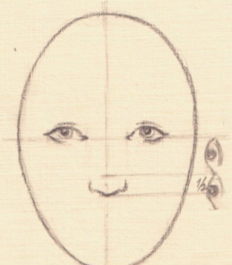
второй способ выполнения рисунка

Slide 16
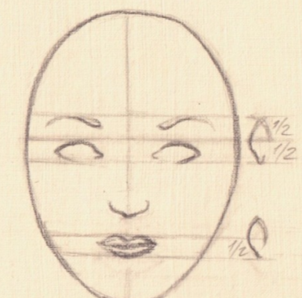

Slide 17
Домашнее задание: дорисовать портрет

